Slide 1
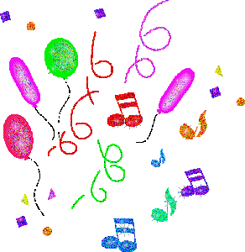
সূচিপত্রঃ
উপস্থাপন
শুভেচ্ছা বিনিময়
মূল্যায়ন
শিক্ষক পরিচিতি
একক কাজ
পাঠ পরিচিতি
জোড়ায় কাজ
শিখনফল
দলীয় কাজ
প্রেষণা দান
বাড়ির কাজ
পাঠ ঘোষণা
ধন্যবাদ
6:36 PM

Slide 2
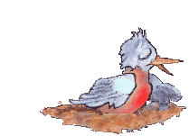
সবাইকে
স্বাগতম

Slide 3
উপস্হাপনায়
রেবেকা জাহান
সহকারি শিক্ষক
ওছখালি আলিয়া মডেল সঃ প্রাঃ বিঃ
হাতিয়া,নোয়াখালি

Slide 4
আজকের পাঠ
শ্রেণিঃ৩য়
বিষয়ঃপ্রাথমিক বিজ্ঞান
শিরোনামঃ জীব ও জড়
পাঠ্যাংশঃতোমার…প্রাণী বলা হয় |
তারিখঃ২৫ -১১-২০১৩
সময়ঃ ৪৫ মিনিট

Slide 5
পাঠ শেষে শিশূরা যা শিখবে---
*মেরুদণ্ডী ও অমেরুদণ্ডী প্রাণী কী তা বলতে পারবে?
*বিভিন্ন ধরনের প্রাণী সম্পর্কে জানতে পারবে।
* মেরুদণ্ড ও অমেরুদণ্ডী প্রাণী শনাক্ত করে বলতে ও লিখতে পারবে।

Slide 6
নিরাপদ পরিবেশঃ 5মিনিট
কবিতা ও ছবির মাধ্যমে

Slide 7
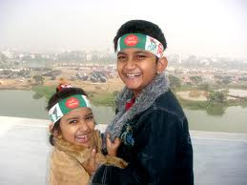
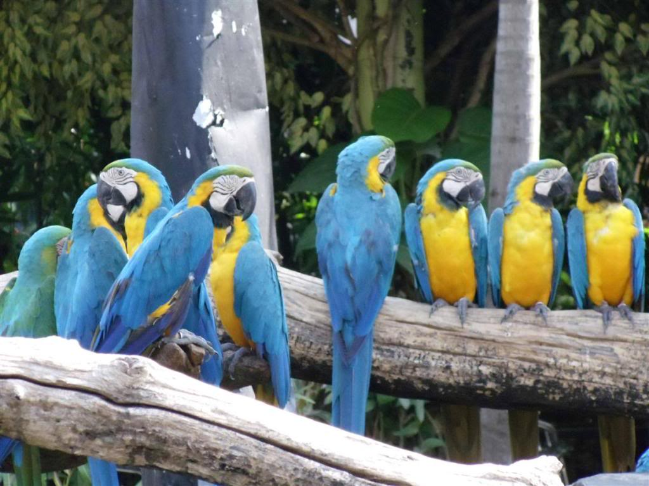
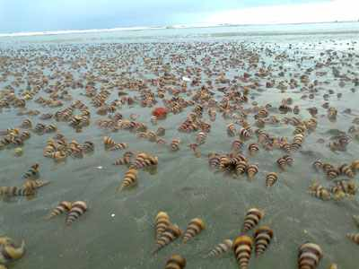
ছড়া
মাসুমা আকতার
হাড় আছে বলে এদের
মেরুদন্ডী বলে,
শক্ত হাড়ে ভর দিয়ে
বেগে ছুটে চলে।
মানুষ,পশু,পাখি এরা
মেরুদন্ডী ভাই,
অমেরুদন্ডী প্রাণী তারা
হাড় যাদের নাই।

Slide 8
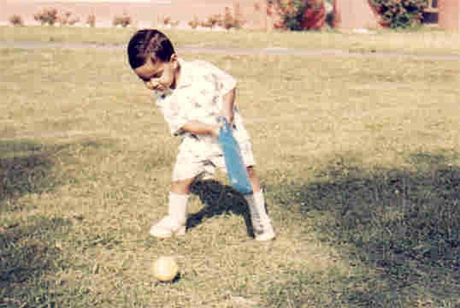
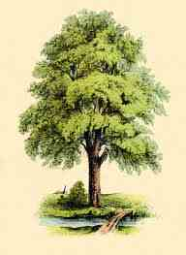
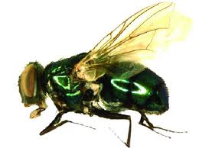
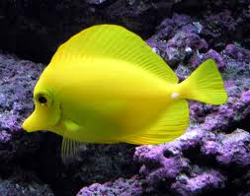
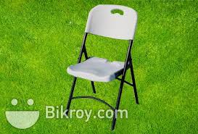
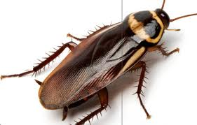
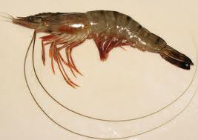
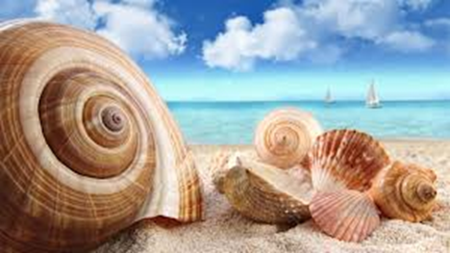
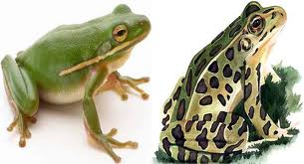
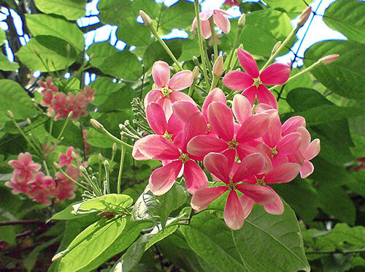
এসো ছবিগুলো দেখিঃ
“ছবিগুলো দেখা শেষে শিক্ষার্থীদের সাথে ছবিগুলো সম্পর্কে আলোচনা।

Slide 9
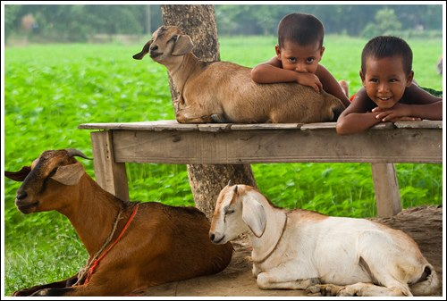
এসো ভিডিওটি দেখিঃ

Slide 10
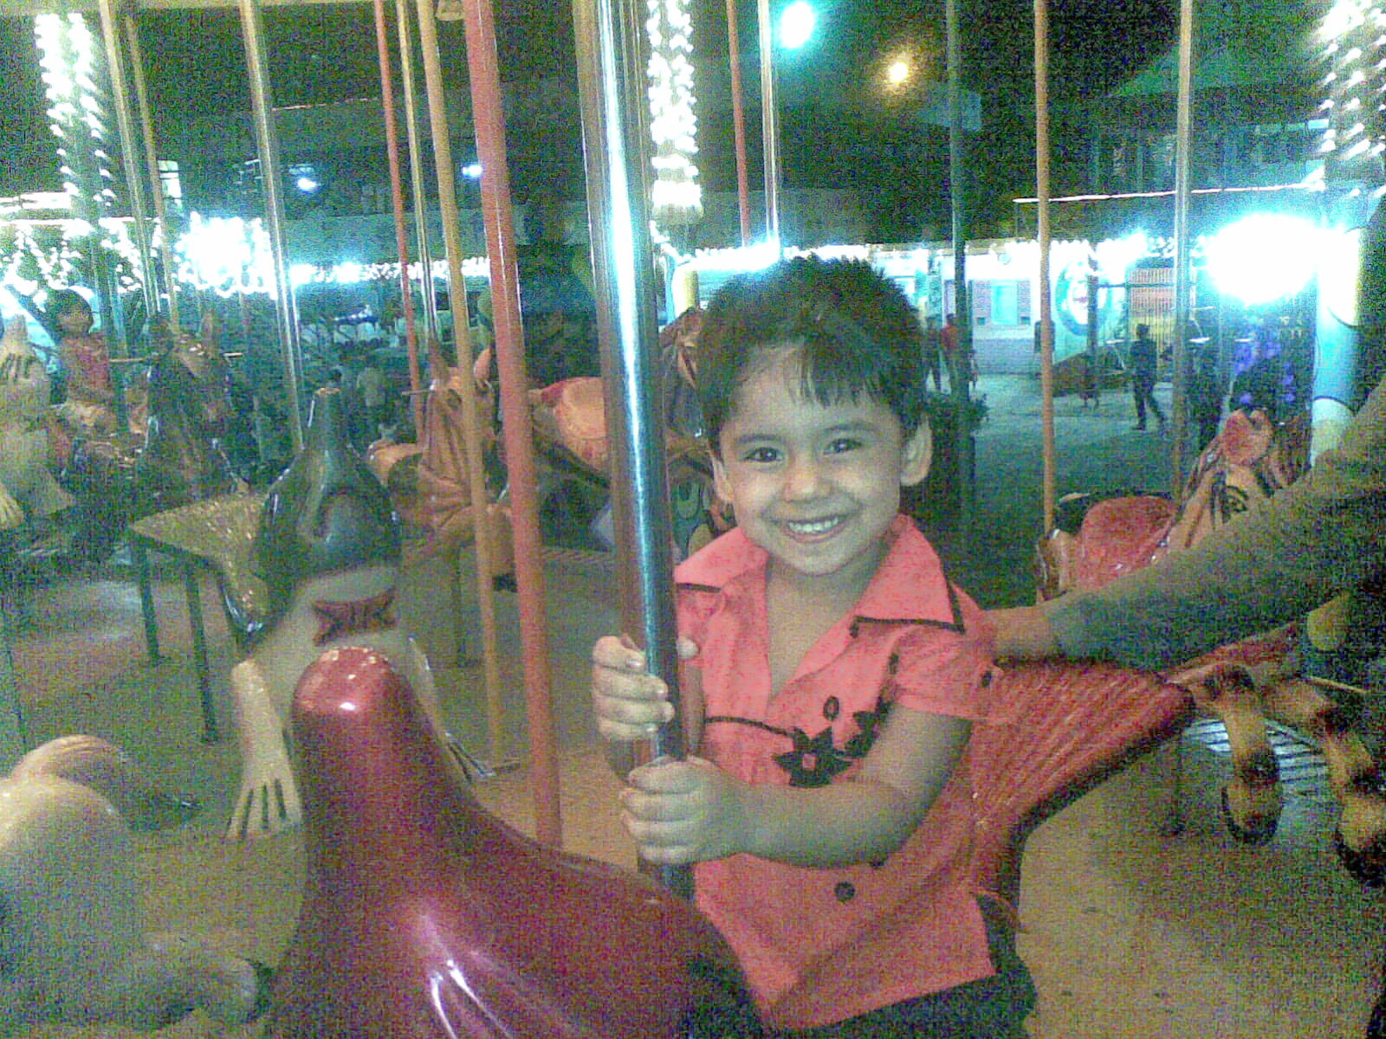
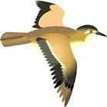
পাঠ ঘোষণা
জীব ও জড়

Slide 11
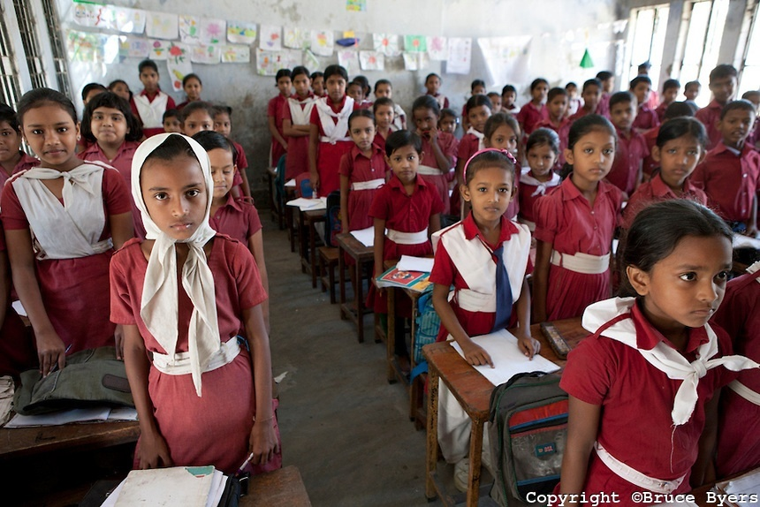
উপস্থাপনঃ
সময়-২০ মিনিট

Slide 12
বাস্তব উপকরণঃ
মানুষ, পিঁপড়ে, তেলাপোকা, মাছ, ইত্যাদি ও আমাদের চারপাশের পরিবেশে বিভিন্ন ধরনের প্রাণীদের ছবি দেখিয়ে
মেরুদন্ডী ও অমেরুদন্ডী প্রাণী কোনগুলো তা চিনতে সহায়তা করব।

Slide 13
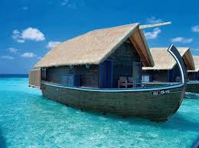
ছবি দেখে বলঃ
ব্যাঙ
শিক্ষার্থীরা প্রথমে ছবি দেখে নিজের মত করে বলার চেষ্টা করবে। তারপর অ্যানিমেশনের মাধ্যমে ছবিটির নাম আসবে।

Slide 14
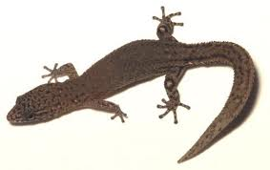
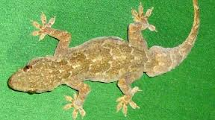
ছবি দেখে বলঃ
টিকটিকি
শিক্ষার্থীরা প্রথমে ছবি দেখে নিজের মত করে বলার চেষ্টা করবে। তারপর অ্যানিমেশনের মাধ্যমে ছবিটির নাম আসবে।

Slide 15
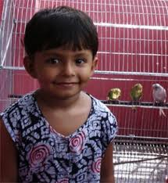
ছবি দেখে বলঃ
মানুষ
মাছি
শিক্ষার্থীরা প্রথমে ছবি দেখে নিজের মত করে বলার চেষ্টা করবে। তারপর অ্যানিমেশনের মাধ্যমে ছবিটির নাম আসবে।

Slide 16
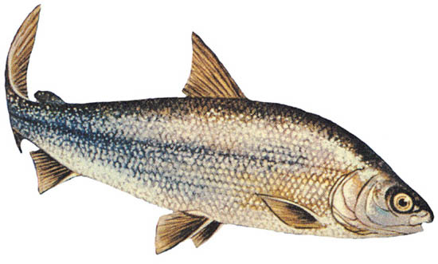
ছবি দেখে বলঃ
চিংড়ি
মাছ
শিক্ষার্থীরা প্রথমে ছবি দেখে নিজের মত করে বলার চেষ্টা করবে। তারপর অ্যানিমেশনের মাধ্যমে ছবিটির নাম আসবে।

Slide 17
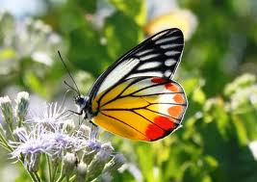
ছবি দেখে বলঃ
তেলাপোকা
প্রজাপতি
শিক্ষার্থীরা প্রথমে ছবি দেখে নিজের মত করে বলার চেষ্টা করবে। তারপর অ্যানিমেশনের মাধ্যমে ছবিটির নাম আসবে।

Slide 18
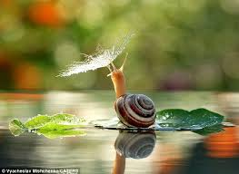
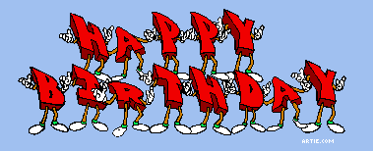
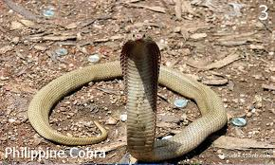
ছবি দেখে বলঃ
শামুক
সাপ
শিক্ষার্থীরা প্রথমে ছবি দেখে নিজের মত করে বলার চেষ্টা করবে। তারপর অ্যানিমেশনের মাধ্যমে ছবিটির নাম আসবে।

Slide 19
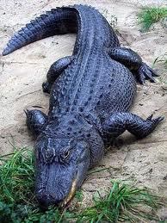
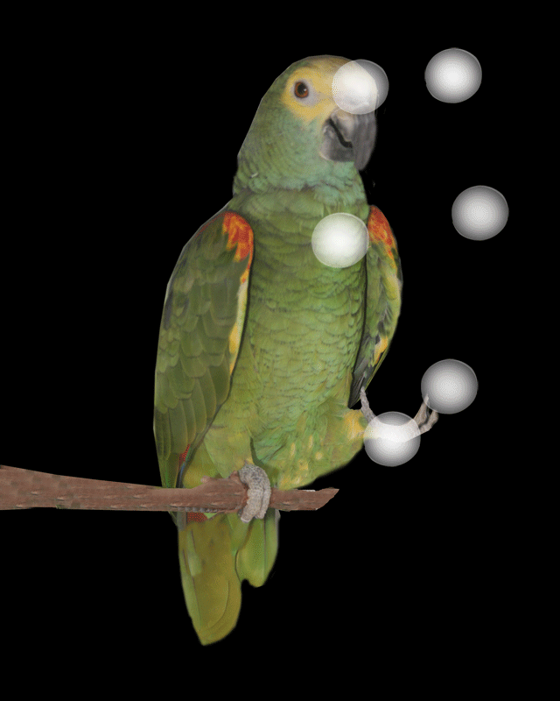
ছবি দেখে বলঃ
কুমির
পাখি
শিক্ষার্থীরা প্রথমে ছবি দেখে নিজের মত করে বলার চেষ্টা করবে। তারপর অ্যানিমেশনের মাধ্যমে ছবিটির নাম আসবে।

Slide 20
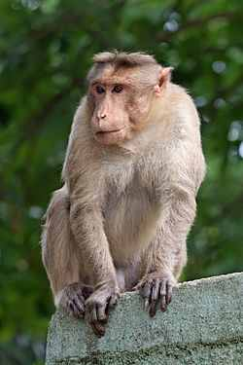
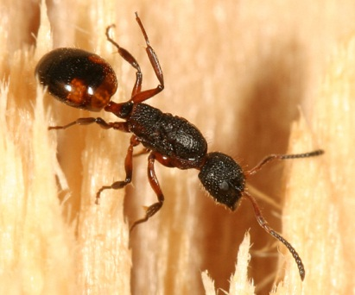
ছবি দেখে বলঃ
বানর
পিঁপড়ে
শিক্ষার্থীরা প্রথমে ছবি দেখে নিজের মত করে বলার চেষ্টা করবে। তারপর অ্যানিমেশনের মাধ্যমে ছবিটির নাম আসবে।

Slide 21
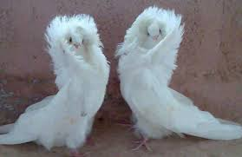
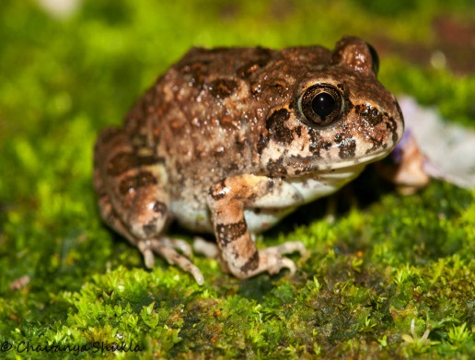
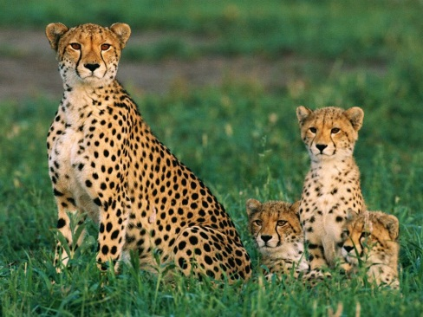
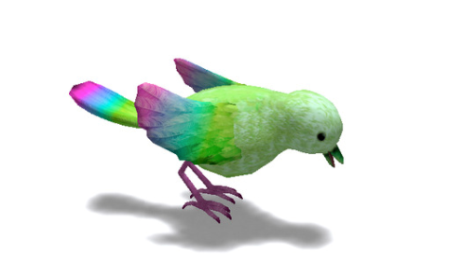
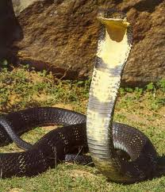
দেখ ও বলঃ
এগুলো কি ধরনেরর প্রাণী?
মেরুদণ্ডী
প্রাণী
শিক্ষার্থীরা প্রথমে ছবি দেখে নিজের মত করে বলার চেষ্টা করবে। তারপর অ্যানিমেশনের মাধ্যমে এগুলো কি ধরনের প্রাণী তা বলতে পারবে।

Slide 22
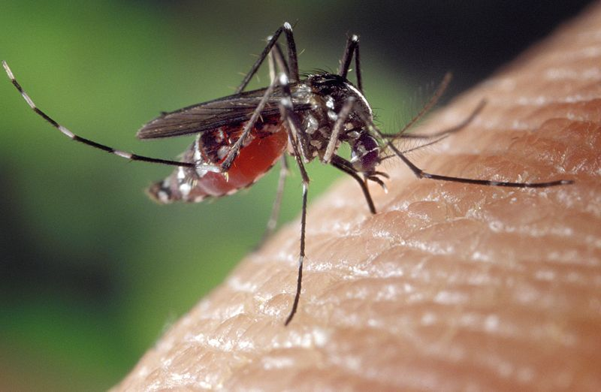
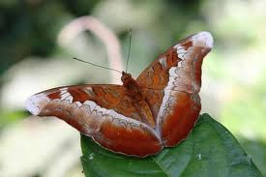
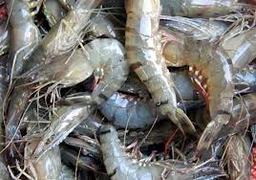
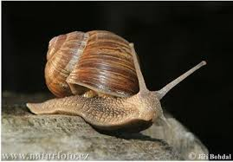
দেখ ও বলঃ
এগুলো কি ধরনের
প্রাণী?
অমেরুদন্ডী
প্রাণী
শিক্ষার্থীরা প্রথমে ছবি দেখে নিজের মত করে বলার চেষ্টা করবে। তারপর অ্যানিমেশনের মাধ্যমে এগুলো কি ধরনের প্রাণী তা বলতে পারবে।

Slide 23
প্রশ্নোত্তরের মাধ্যমেঃ (দলীয় কাজ মৌখিক)
মেরুদণ্ডী প্রাণী কী?
অমেরুদণ্ডী প্রাণী কী?
৫টি মেরুদণ্ডী ও ৫টি অমেরুদণ্ডী প্রাণীর নাম বল।
মেরুদণ্ড প্রাণী কয় ধরণের হয়?

Slide 24
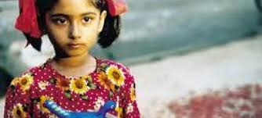
শূন্যস্হান পূরণ করঃ
১।মাছি ,তেলাপোকা,প্রজাপতি-------- প্রাণী।
২।গরু,ছাগল,হাঁস এদের ------- আছে।
৩। টিকটিকি ---------- ভর দিয়ে চলে।
অমেরুদণ্ডী
মেরুদণ্ড
বুকে

Slide 25
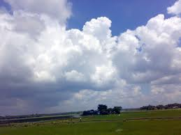
মূল্যায়ন
কোনগুলো মেরুদন্ডী ও কোনগুলো অমেরুদন্ডী প্রাণী তা আলাদা করে লেখঃ
গরু,মশা, মাছি, মু্রগি, চিংড়ি,শামুক,কবুতর, ব্যাঙ,তেলাপোকা, মাছ।
এবার মিলিয়ে দেখ
মেরুদন্ডী প্রাণীঃ গরু, মুরগি, কবুতর,ব্যাঙ, মাছ।
অমেরুদন্ডী প্রাণীঃমশা,মাছি,চিংড়ি,শামু্‌ক,তেলাপোকা।

Slide 26
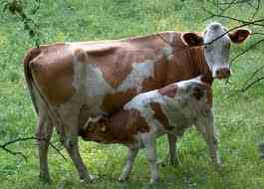
নিচের কোনগুলো মেরুদন্ডী প্রাণী?
ক)সাপ,মাছি খ) কবুতর, বানর গ)মশা, তেলাপোকা ঘ) টিকটিকি,মাছি
ক) খ) গ) ঘ)
উপরের চিএের কোনটি মেরুদন্ডী প্রাণী?
নিচের কোন গুলো অমেরুদন্ডী প্রাণী ? ক)পাখি,তেলাপোকা খ) ব্যাঙ,শামুক গ)চিংড়ি,প্রজাপতি
ঘ) টিকটিকি,বানর
সঠিক উত্তরটি খাতায় লেখঃ

Slide 27
সংক্ষেপে প্রশ্নের উত্তরটি লেখঃ
মেরুদণ্ডী প্রাণী কোন গুলো ? কেন এদেরকে মেরুদণ্ডী প্রাণী বলা
হয়?
দলীয়কাজ

Slide 28
তোমার চারপাশের জানা আরও ৫টি মেরুদণ্ডী
ও অমেরুদণ্ডী প্রাণীর নাম লিখে আনবে।
বাড়ির কাজ

Slide 29
